Slide 1


Banco de Dados & PHP em Aplicações Web
Uma visão teórico-prática completa: Banco de dados relacional, arquitetura em camadas (MVC) e explanação detalhada da conexão com PDO.

Slide 2
MÓDULO 01
Fundamentos de Banco de Dados na Web
Entendendo a necessidade da persistência de dados em aplicações dinâmicas modernos.

Slide 3

Papel do Banco de Dados na Web
Estado e Persistência
Dinamismo e Escalabilidade
O protocolo HTTP é originalmente sem estado (stateless). O banco de dados permite armazenar informações de forma permanente entre diferentes requisições do usuário, como cadastros, pedidos e sessões.
Em vez de criar páginas HTML estáticas para cada produto ou usuário, a aplicação lê dados centralizados do banco e gera o conteúdo HTML dinamicamente em tempo de execução para o cliente.

Slide 4
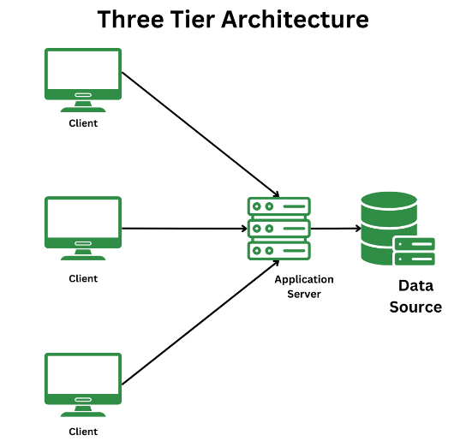
Visão Geral da Arquitetura Web
O Triângulo da Aplicação Web
Uma aplicação web moderna funciona através da interação constante entre três pilares essenciais: o Navegador (Cliente), o Servidor Web (PHP) e o Sistema Gerenciador de Banco de Dados (SGBD MySQL).
O navegador envia requisições HTTP, o script PHP processa a regra de negócio e consulta o MySQL, retornando o resultado final formatado para o usuário.

Slide 5
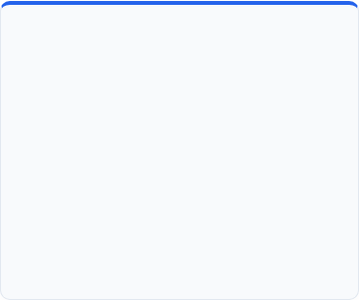
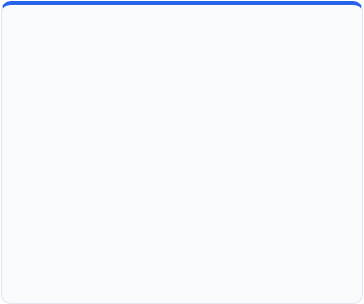
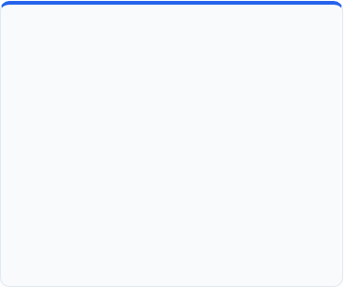



Tipos de Dados e Persistência
Dados de Usuário
Regras de Negócio
Logs e Auditoria
Credenciais criptografadas, perfis, preferências de sistema e histórico de acessos armazenados com segurança.
Catálogos de produtos, estoque, transações financeiras e registros operacionais da organização.
Histórico de modificações no sistema, acessos de segurança e registros para conformidade legal (LGPD).

Slide 6

Impacto da Estruturação de Dados
Consistência e Integridade ACID
99.9%
Bancos de dados relacionais garantem as propriedades ACID (Atomicidade, Consistência, Isolamento e Durabilidade). Isso assegura que transações complexas — como transferências bancárias ou vendas online — nunca deixem o sistema em um estado corrompido ou inconsistente.
Disponibilidade dos Dados

Slide 7
MÓDULO 02
PHP + MySQL: A Combinação Clássica
Por que o ecossistema PHP com MySQL domina o desenvolvimento de sistemas de gestão e sites dinâmicos.

Slide 8
Por Que Escolher PHP com MySQL?
Integração Nativa: O PHP foi concebido especificamente para a web e possui extensões otimizadas para comunicação direta com servidores MySQL.
Código Aberto e Baixo Custo: Ambas as tecnologias são open-source, reduzindo drasticamente custos de licenciamento em infraestrutura de servidores.
Alta Comunidade e Documentação: Milhares de bibliotecas, frameworks (como Laravel e Symfony) e soluções para problemas comuns documentados mundialmente.
Flexibilidade de Hospedagem: Suportado por praticamente 100% dos provedores de hospedagem web no mercado global.

Slide 9

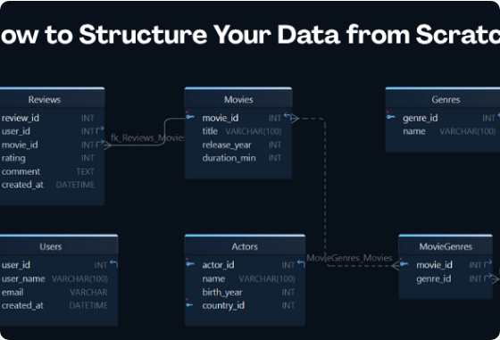
Modelagem Relacional no MySQL
Tabelas, Chaves e Relacionamentos
No MySQL, os dados são organizados em tabelas contendo colunas (atributos) e linhas (registros).
Chave Primária (PK): Identificador único e inequívoco de um registro na tabela.
Chave Estrangeira (FK): Conecta tabelas mantendo a integridade referencial dos dados.

Slide 10
Motores de Armazenamento do MySQL
Recurso / Característica | InnoDB (Padrão) | MyISAM (Legado) | Impacto na Aplicação Web
Suporte a Transações (ACID) | Sim | Não | Essencial para sistemas financeiros e vendas.
Chaves Estrangeiras (FK) | Sim | Não | Garante integridade entre dados vinculados.
Nível de Bloqueio (Locking) | Por Linha (Row-level) | Por Tabela (Table-level) | InnoDB permite alta concorrência de acessos.
Recuperação de Falhas | Automática (Crash Recovery) | Manual / Vulnerável | InnoDB previne corrupção de dados em quedas.

Slide 11
MÓDULO 03
Arquitetura em Camadas (3-Tier & MVC)
Como estruturar a aplicação para separar responsabilidades de interface, lógica e persistência.

Slide 12
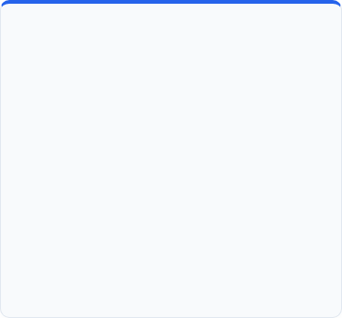
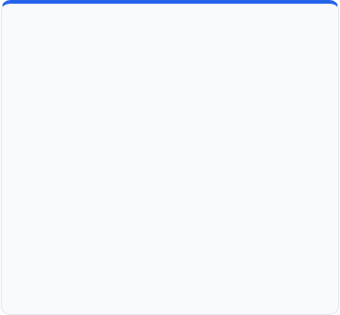
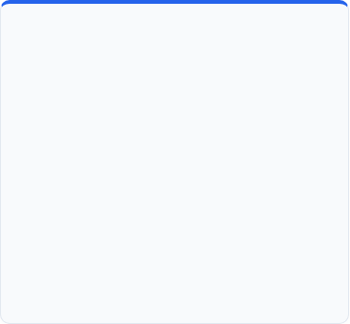


Divisão de Responsabilidades
1. Apresentação (View)
2. Lógica / Aplicação
3. Persistência (Model/DAO)
Interface com o usuário desenvolvida em HTML, CSS e JavaScript. Recebe as ações e exibe os resultados formatados.
Processamento no PHP (Controllers/Services). Executa regras de negócio, validações e orquestra o fluxo de dados.
Camada responsável por se comunicar com o MySQL via consultas SQL (PDO), isolando o acesso direto ao banco.

Slide 13
Detalhamento: Apresentação vs Lógica
Camada de Apresentação (Frontend)
Camada de Aplicação (Backend PHP)
Não deve ter conhecimento direto de SQL ou regras de banco. Sua única obrigação é capturar dados digitados pelo usuário (formulários) e renderizar elementos gráficos de maneira amigável.
Valida se os dados enviados pelo formulário são seguros e válidos (ex: e-mail correto, idade positiva). Intermedeia a requisição entre a visão e o repositório de dados.

Slide 14
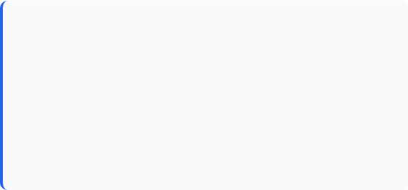
Detalhamento: Camada de Dados (Model)
Repositórios e DAOs (Data Access Object)
Abstração do Banco de Dados
Isolar o SQL em arquivos específicos permite alterar a estrutura do banco ou migrar de MySQL para PostgreSQL no futuro alterando apenas uma camada do sistema.
Encapsulam toda a lógica de comandos SQL. A aplicação PHP chama métodos orientados a objetos como $userRepo->salvar($usuario) sem precisar escrever comandos SQL misturados com HTML.

Slide 15
Vantagens do Desacoplamento
Manutenibilidade: Alterações no layout não impactam as consultas SQL, e alterações no banco não quebram o design.
Testabilidade: É possível realizar testes unitários na lógica de negócio sem precisar carregar a interface gráfica.
Trabalho em Equipe: Desenvolvedores Frontend e Backend podem trabalhar nos mesmos módulos simultaneamente.
Segurança Aumentada: Camadas intermediárias atuam como barreiras contra acessos não autorizados à base de dados.

Slide 16
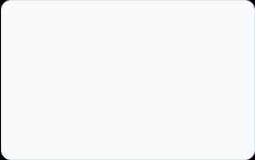
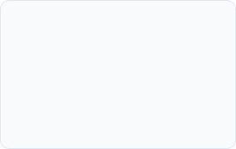
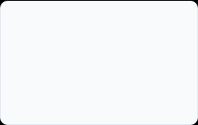
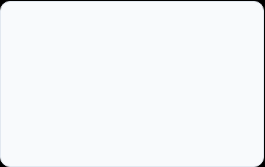
Fluxo da Requisição entre Camadas
2. Controller PHP
4. Response View
PHP recebe a requisição, sanitiza os dados e valida as regras.
O resultado do banco é devolvido e exibido no HTML.
1. HTTP Request
3. Execução SQL
Usuário envia dados via formulário HTML (POST/GET).
Model PDO executa a consulta segura no banco MySQL.

Slide 17
MÓDULO 04
Conexão Segura com PHP PDO
A biblioteca PDO (PHP Data Objects) como padrão moderno para abstração e comunicação segura.

Slide 18
Por Que Usar PDO em Vez de mysqli?
Suporte Multi-Banco: O PDO aceita MySQL, PostgreSQL, SQLite, Oracle e SQL Server alterando apenas a string de conexão.
Orientação a Objetos Limpa: Interface moderna com manipulação clara de objetos e conjuntos de resultados.
Prepared Statements Nativo: Proteção nativa e simplificada contra ataque de Injeção de SQL (SQL Injection).
Tratamento Uniforme de Erros: Lança exceções capturáveis (PDOException) para diagnósticos precisos.

Slide 19
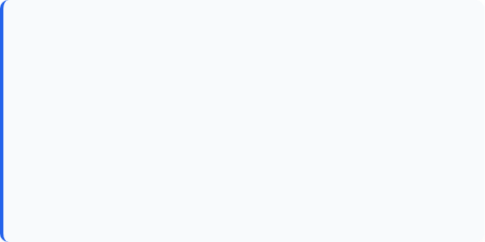
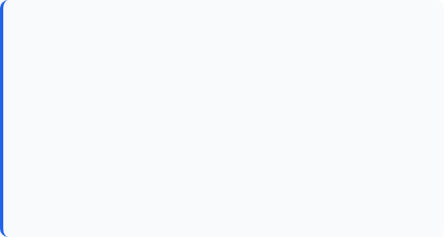


Estrutura de Conexão com PDO
String DSN (Data Source Name)
Credenciais e Atributos
Define o driver, o servidor (host), o nome do banco de dados e a codificação de caracteres (ex: utf8mb4 para suporte completo a caracteres especiais).
Passagem de usuário, senha e opções de configuração, como o modo de erros (throw Exception) e busca como array associativo.

Slide 20
Tratamento de Erros com Try-Catch
Captura de Falhas: Bloco try { ... } catch (PDOException $e) { ... } evita a exibição de telas de erro genéricas e inseguras.
Ocultação de Credenciais: Erros não tratados podem expor a senha do banco no código HTML público. O tratamento adequado oculta esses detalhes.
Logging Profissional: Em ambientes de produção, erros de banco devem ser gravados em arquivos de log internos e não na tela do usuário.

Slide 21
MÓDULO 05
Explanação Passo a Passo do CRUD
Tutorial prático: Create (Inserir), Read (Consultar), Update (Atualizar) e Delete (Excluir).

Slide 22
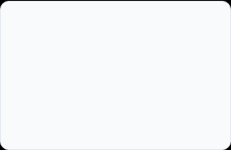



Roteiro de Construção do CRUD
Passo 4: Consulta/Edit
Passo 2: Conexão
Script PHP centralizado com classe PDO.
Listagem (SELECT), UPDATE e DELETE.
Passo 1: Banco SQL
Passo 3: Inserção
Criação do banco e da tabela no MySQL.
Formulário HTML e SQL INSERT preparado.

Slide 23
Passo 1: Definição da Tabela SQL
Criação da Tabela usuarios: Define a estrutura inicial de armazenamento no MySQL.
Campo id: Tipo INT AUTO_INCREMENT PRIMARY KEY para cada novo registro.
Campos nome e email: Tipos VARCHAR(100) NOT NULL garantindo preenchimento obrigatório.
Campo criado_em: Tipo TIMESTAMP DEFAULT CURRENT_TIMESTAMP para registro cronológico automático.

Slide 24
Passo 2: Formulário HTML (Create)
Método HTTP POST: Garante que os dados enviados pelo formulário trafeguem no corpo da requisição e não visíveis na URL.
Atributos name: Identificadores dos campos usados pelo PHP para ler as variáveis ($_POST['nome']).
Validação Client-side: Atributos HTML5 como required e type="email" para primeira barreira de entrada.

Slide 25
Passo 3: Executando o INSERT com PDO
1. Preparar a Consulta (Prepare):
$stmt = $pdo->prepare("INSERT INTO usuarios (nome, email) VALUES (:nome, :email)");
2. Vincular Parâmetros (Bind):
$stmt->bindParam(':nome', $nome); $stmt->bindParam(':email', $email);
3. Executar o Comando (Execute):
$stmt->execute(); — Garante envio seguro e imune a comandos maliciosos.

Slide 26
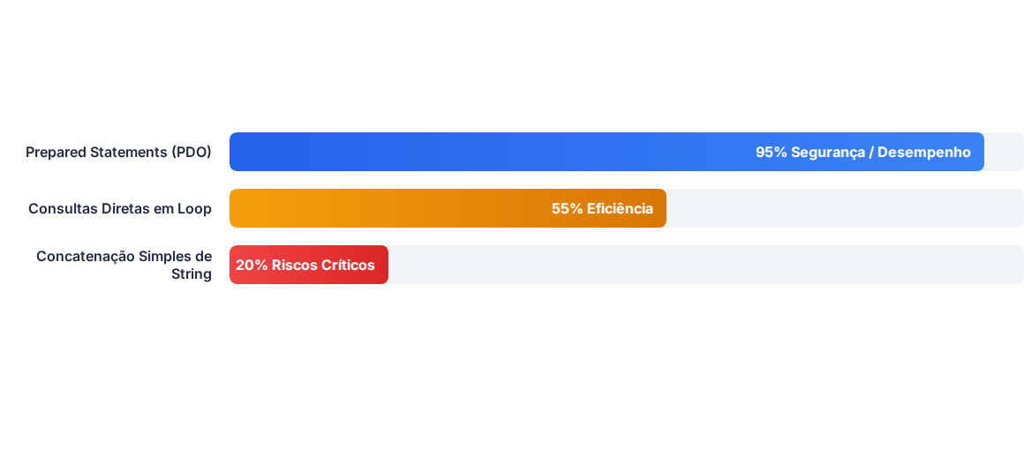
Passo 4: Leitura de Dados (READ)
Comando SELECT * FROM usuarios indexado + fetchAll(PDO::FETCH_ASSOC) retorna arrays eficientes para laços foreach no HTML.

Slide 27
Passo 5: Atualização e Exclusão
Comando UPDATE: Exige obrigatoriamente a cláusula WHERE id = :id. Sem ela, todos os registros da tabela seriam alterados simultaneamente.
Comando DELETE: Remove o registro pelo ID específico também via Prepared Statements.
Redirecionamento HTTP: Utilização da função header("Location: index.php"); após a alteração para evitar o reenvio duplicado do formulário pelo F5.

Slide 28
MÓDULO 06
Segurança & Boas Práticas
Garantindo que a aplicação web e o banco MySQL estejam protegidos contra as principais ameaças.

Slide 29
Pilares da Segurança na Web
Anti SQL Injection
Hash de Senhas
Higienização XSS
Uso estrito de Prepared Statements no PDO. Nunca concatenar dados informados pelo usuário diretamente nas queries SQL.
Nunca salvar senhas em texto puro. Utilizar a função nativa password_hash() com algoritmos fortes como BCRYPT.
Tratar saídas exibidas no HTML utilizando htmlspecialchars() para prevenir injeção de scripts maliciosos em JS.

